Slide 1
LR課題2 クロックドコンパレータ＆ラッチ
穗刈成晃、長谷川達也

Slide 2
アルバイト内容
２．クロックドコンパレータ＆ラッチ
TOOL：回路設計⇒Xschem、シミュレーション⇒NGSPICE
目標仕様：判定速度：10MHz
SPICEモデル：OSU035 (課題で使用したモデル)、抵抗とキャパシタは、R,CでOK
納期：9月2日のWEB会議で説明
担当者：長谷川さん、穂刈さん
質問事項は、DISCORDでお願いします。
不明点は、ChartGPTに聞いてもよいです。
VDD(3.3V)
inp
inm
clk
en
コンパレータ
out
【入力・出力信号情報】
VDD:3.3V±10%
inp/inm:0V～VDDのアナログ値
clk: VIL=VDDx0.2, VIH=VDD*0.8, trise=tfall=1ns, tcycle=100ns
en:VIL=VDD*0.2, VIH=VDD*0.8, trise=tfall=1ns, 100KHz
out:VOL=VDD*0.2, VOH=VDD*0.6, tplh=10ns, tphl=10ns
VSS:0V
VSS(0V)
inp>inm
inp<inm
inp>inm
inp<inm
inp
inm
clk
en
out
tcycle
不定
tplh
tphl

Slide 3
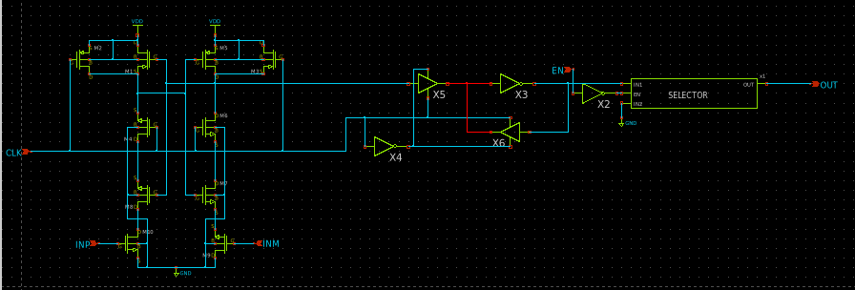
回路図
コンパレータ
ラッチ

Slide 4
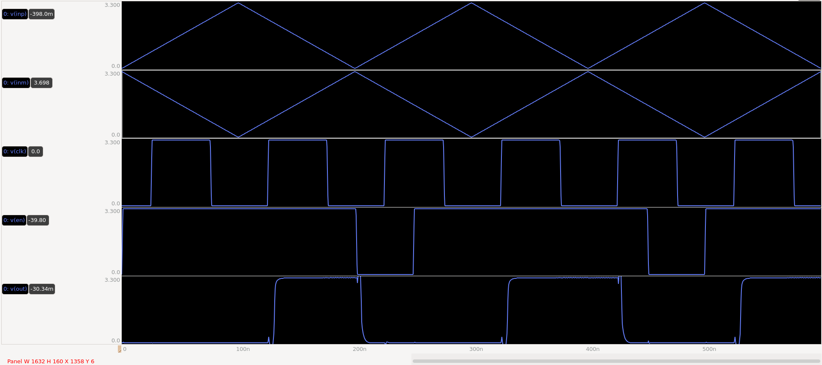
波形
INP>INM
INM>INP
INP>INM
INM>INP
INP>INM
V(INP)
V(INM)
V(CLK)
V(EN)
V(OUT)

Slide 5

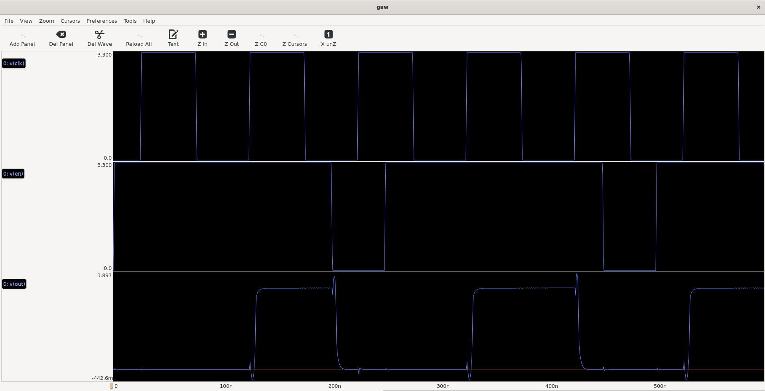
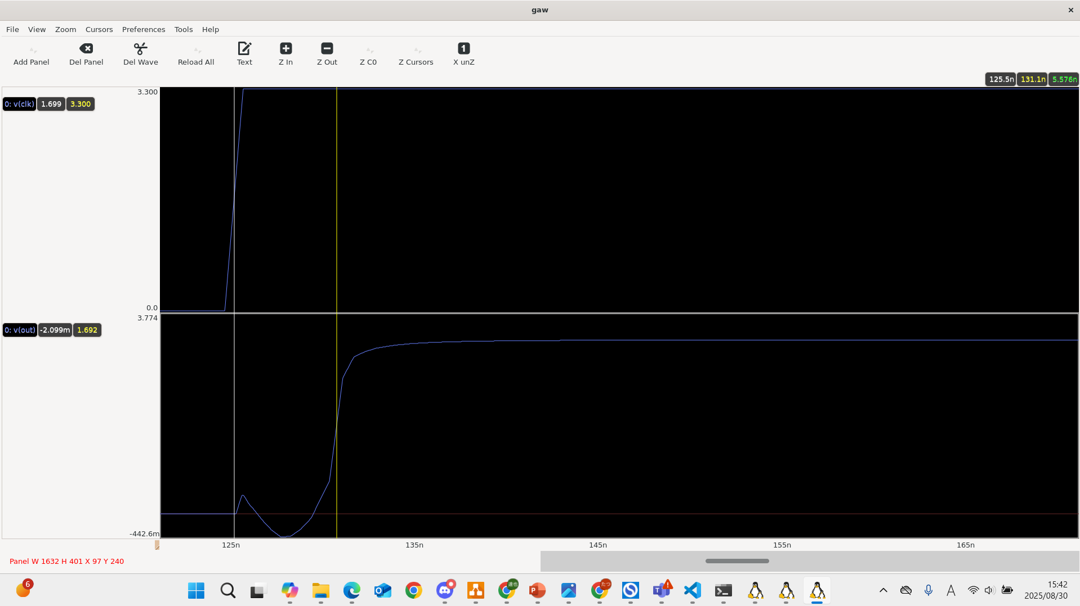
OUTの遅延時間（tphl, tplh）
【コマンド】
meas TRAN tplh TRIG CLK VAL=1.65 RISE=2 TARG OUT VAL=1.65 RISE=1
meas TRAN tphlen TRIG EN VAL=1.75 FALL=1 TARG OUT VAL=1.75 FALL=1
meas TRAN tphl TRIG CLK VAL=1.65 RISE=5 TARG OUT VAL=1.65 FALL=2
CLK RISE, OUT RISE
EN FALL , OUT FALL
CLK RISE, OUT FALL
【結果】
約 5.57ns
約 4.17ns
約 3.59ns
V(CLK)
V(EN)
①
V(OUT)
①
②
③

Slide 6
平均消費電流
meas TRAN Iavg AVG I(VVDD)
約33.6[uA]

Slide 7
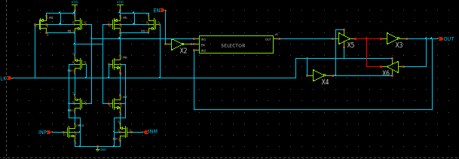
回路図（前の状態を保存するver.）

Slide 8
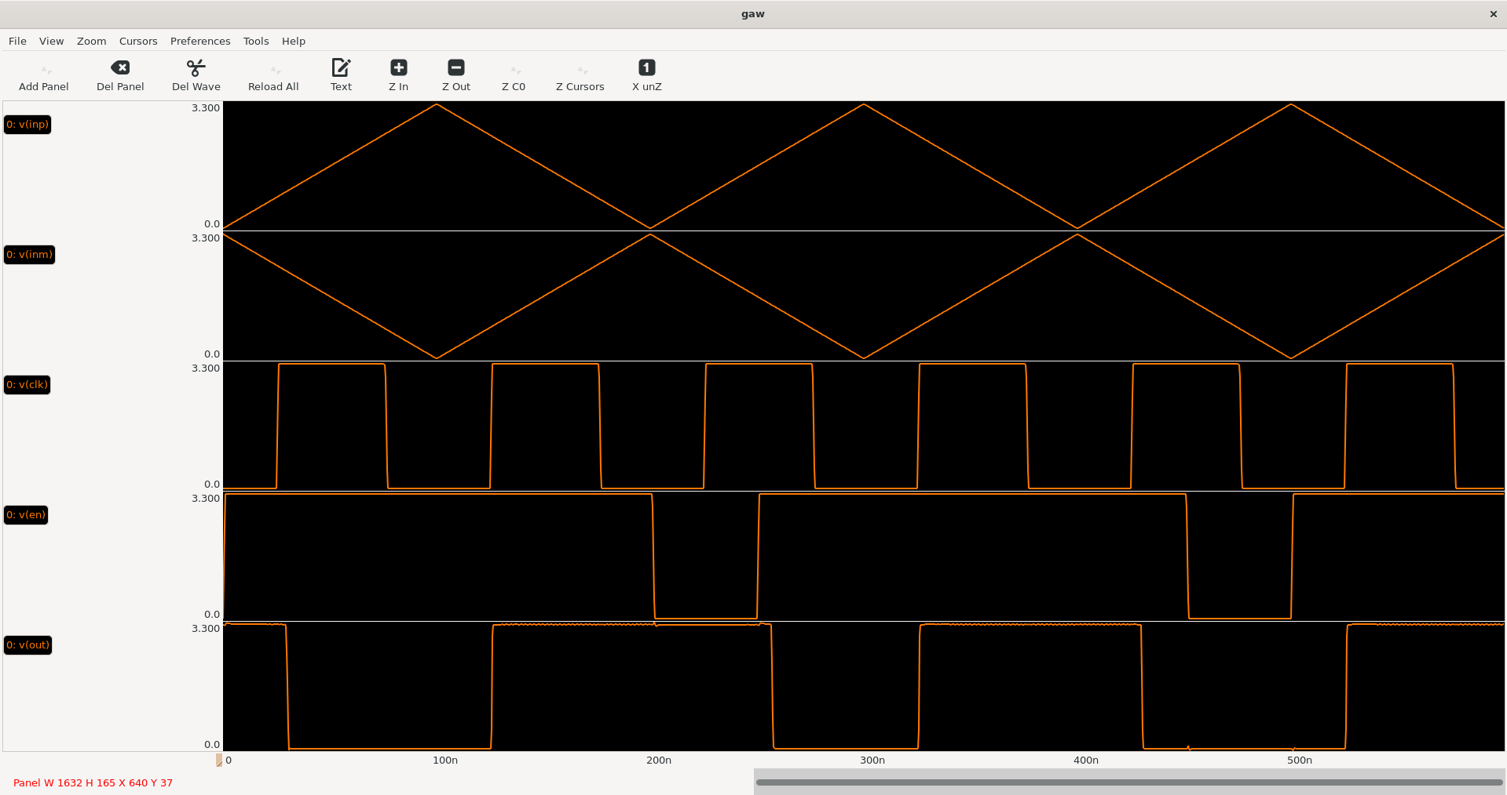
波形

